Slide 2


Slide 3
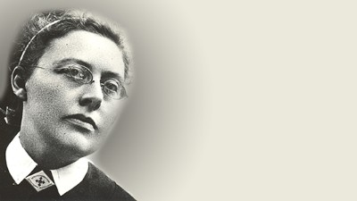
Selbstständigkeit ohne Verantwortung gibt es nicht, das muss sich jede einzelne von uns dauernd vor Augen halten. Wer soll uns denn unseren Beruf aufbauen, wenn wir es nicht selbst tun! Wir haben gar kein Recht zu verlangen, dass andere das tun
Ich bin müde, aber ich weiß, dass mein Land mich braucht. Dass ich die unmittelbare und einzige Hoffnung von Tausenden armer erschöpfter Frauen bin, macht mich zu einem starken Turm.
Die Entwicklung (des Pflegeberufs) fordert jetzt unbedingt das Verständnis und Interesse aller Gebildeten.
Agnes Karll 1868-1927
Notes:
Agnes Karll wurde als Tochter des Gutsbesitzers Theodor Karll und seiner Frau Ida geboren. Ihre Eltern trennten sich 1881.
Der eigentliche Berufswunsch von Agnes Karll war derjenige einer Ärztin. Nachdem der Vater die Familie jedoch mittellos gemacht hatte, war an ein Medizinstudium in der Schweiz nicht mehr zu denken.^{[1]} Agnes Karll interessierte sich deshalb für den Beruf der Lehrerin und besuchte deshalb in Schwerin die Fortbildungsschule von Johanna Willborn, die ihr Kontakt zur damaligen Frauenbewegung vermittelte, wobei sie Helene Lange kennenlernte. Da sie die Lehrerinnenprüfung nicht ablegen konnte, weil sie zu jung war, begann sie als Erzieherin und Privatlehrerin 1886 in Retgendorf (heute Dobin am See) und Alt Gaarz.
Mit 19 Jahren kam Agnes Karll zur Erkenntnis, dass ihr der Lehrberuf nicht liegt. Hierauf begann sie am 26. August 1887 eine Ausbildung als Krankenpflegerin im Clementinenhaus in Hannover, einem Mutterhaus des Roten Kreuzes, wo sie nach dem „Florence Nightingale System“ ausgebildet wurde.^{[1]} Nach der Ausbildung wurde sie als Krankenschwester an den Göttinger Universitätskliniken tätig.
Ab 1891 arbeitete Agnes Karll zehn Jahre lang in der privaten Krankenpflege, meistenteils rund um Berlin.^{[2]} Hier erlebte sie, dass von Pflegekräften auch erwartet wurde, Hilfe im Haushalt zu leisten.^{[1]} 1894 konnte Agnes Karll einige Monate in Amerika leben und die Krankenpflege aus dortiger Sicht kennenlernen. Später knüpfte sie weitere Kontakte zu Berufskollegen aus dem Ausland, vor allem England, Finnland, Italien, Österreich und den Vereinigten Staaten.
Innerhalb des Allgemeinen Deutschen Frauenvereins arbeitete Karll die Satzung der 1903 gegründeten Berufsorganisation der Krankenpflegerinnen Deutschlands sowie der Säuglings- und Wohlfahrtspflegerinnen (kurz: BOKD bzw. BO) aus und wurde deren erste Vorsitzende. Der Verband vermittelte seinen Mitgliedern Arbeitsplätze, bot Versicherungsschutz und Rechtsberatung an.^{[3]} Später wurde er in Agnes-Karll-Verband umbenannt, 1973 ging dieser im Deutschen Berufsverband für Krankenpflege e.V. (DBfK) auf. Heute heißt er „Deutscher Berufsverband für Pflegeberufe“ (DBfK). In der Gründungsphase der Berufsorganisation der Krankenpflegerinnen Deutschlands im Jahr 1903 erfuhr Agnes Karll Unterstützung durch den Berliner Mediziner Paul Jacobsohn (1868–1931).^{[4]}
Agnes Karll setzte sich neben der Anerkennung des Berufsstandes für eine fundierte, dreijährige Ausbildung in der Krankenpflege ein. Pflege sollte mehr sein als technische Hilfsfunktion der Medizin, wenn sie nicht einen wesentlichen Teil ihres Auftrags vernachlässigen wollte.^{[5]} Auch die einheitliche Berufsbezeichnung Krankenschwester ist auf Agnes Karll zurückzuführen.
1909 wurde Agnes Karll in London Präsidentin des Weltbundes der Krankenpflegerinnen, daneben war sie Ehrenmitglied der Oberinnen-Vereinigung in Großbritannien und Irland. An der Leipziger Frauenhochschule war sie 1913 als eine der ersten Frauen als Dozentin tätig. Im Ersten Weltkrieg umging sie den Geist der Zeit durch Auslandsreisen u. a. in die USA. So wurde sie nicht an der Front eingesetzt.^{[6]} 1926 leitete sie einen nationalen Kongress zur Krankenpflege in Düsseldorf.
Agnes Karlls Weggefährtin in späteren Lebensjahren war die Schweizerin Emmy Oser. Durch sie lernte sie den evangelischen Theologen und religiösen Sozialisten Leonhard Ragaz in Zürich kennen, der sich für die Anliegen einer freiberuflichen Krankenpflege aufgeschlossen zeigte und einer der Ideengeber Agnes Karlls wurde.
Agnes Karll starb 1927, sie wurde im Familiengrab auf dem Friedhof in Gadebusch beigesetzt.

Slide 4
Zahlen und Fakten: Pflegebedürftige und Versorgungsstrukturen
Derzeit gibt es 4,1 Mio. Pflegebedürftige
3,31 Mio. Pflegebedürftige werden zu Hause versorgt 2,12 Mio. durch Angehörige (Pflegegrad 2 bis 5), 208 000 durch Angehörige (Pflegegrad 1) 983 000 durch Angehörige und ambulante Pflegedienste
818 000 Pflegebedürftige werden in stationären Pflegeeinrichtungen versorgt
Bundesweit gibt es ca. 15.400 Pflegeheime und 14.700 ambulante Pflegedienste
Quelle: Pflegestatistik 2019

Slide 5
Zahlen und Fakten: Pflegende und Hebammen
In Deutschland arbeiten ca. 729.000¹ Pflegefachpersonen und 24.000² Hebammen
Geschätzt fehlen derzeit ca. 100.000 Pflegende in den Krankenhäusern³ und 120.000 in der Langzeitpflege⁴
Aktuelle Situation: Weniger Pflegefachpersonen, gleiche Bettenzahl, steigende Fallzahl, kürzere Verweildauer
In der Alten- und Krankenpflege sind ca. 40.000⁵ Stellen unbesetzt
In den nächsten zehn Jahren erreichen ca. 500.000 Pflegende das Rentenalter⁶
1 Eigene Darstellung auf Grundlage von der Pflegestatistik (2017) und der Krankenhausstatistik (2018)
2 Statista (2019) Anzahl der Hebammen und Entbindungspfleger in Deutschland in den Jahren 2000 bis 2017 (in 1.000)
3 Simon, M. (2015) Unterbesetzung und Personalmehrbedarf im Pflegedienst der allgemeinen Krankenhäuser.
4 Abschlussbericht 2020 zum Projekt Entwicklung und Erprobung eines wissenschaftlich fundierten Verfahrens zur einheitlichen Bemessung des Personalbedarfs in Pflegeeinrichtungen nach qualitativen und quantitativen Maßstäben gemäß §113c SGB XI (PeBeM)
5 Bundesagentur für Arbeit (2020) Arbeitsmarktsituation im Pflegebereich.
6 Hochgerechnet aus dem "Bericht zur Lage der Pflegefachpersonen in Niedersachsenden" 2021

Slide 6
Pflege in Deutschland
Der demografische Wandel stellt die Gesellschaft vor enorme Herausforderungen.
Neue und andere Versorgungsbedarfe entstehen.
Die Rolle der zu Pflegenden und ihrer Angehörigen verändert sich.
Der Verantwortungsbereich der Pflege und des Hebammenwesens wächst.
Die Regelung der Aus- und Fortbildung wie auch das Berufsrecht müssen den Veränderungen angepasst werden.
Der Fachkräftemangel ist deutlich spürbar.
Pflege als Kostenfaktor versus Pflege als Qualitätsindikator und Versorgungssicherheit

Slide 7
Frauenbewegung und Pflege – Geschwister im Geiste
(Un-)Gleichstellung als Blaupause:
Vergütungssituation
Anerkennung der Arbeitsleistung
Strukturelle Mitsprache im Gesundheitssystem
Handlungsautonomie
Bildung

Slide 8
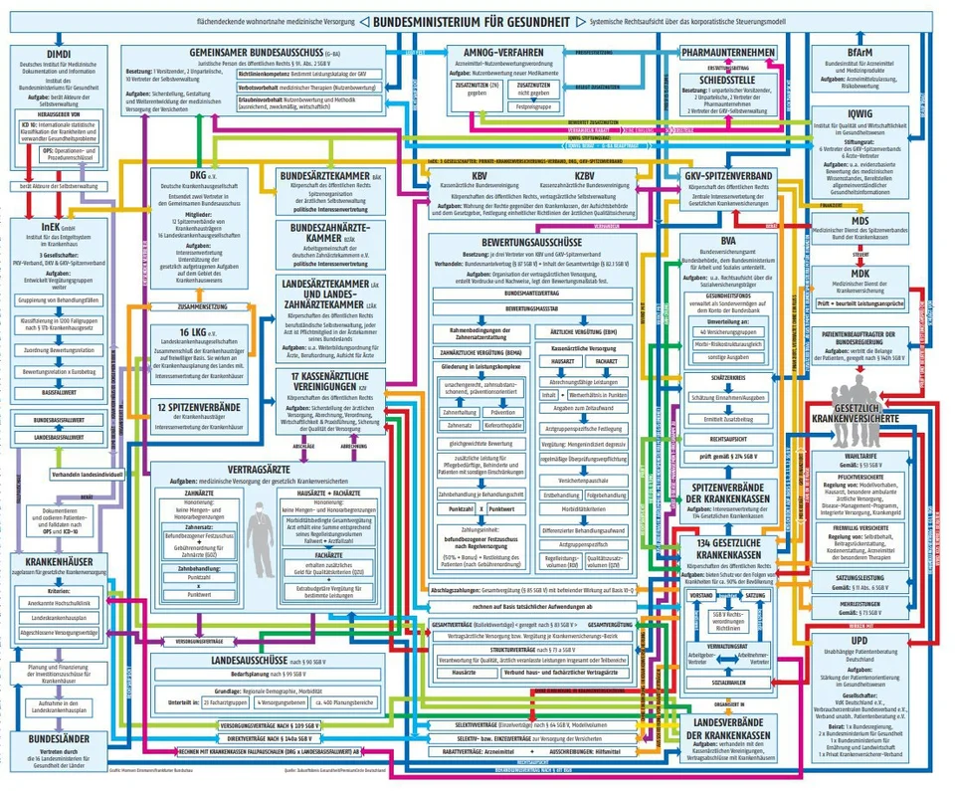

Slide 9

Mitgliedsverbände

Slide 10
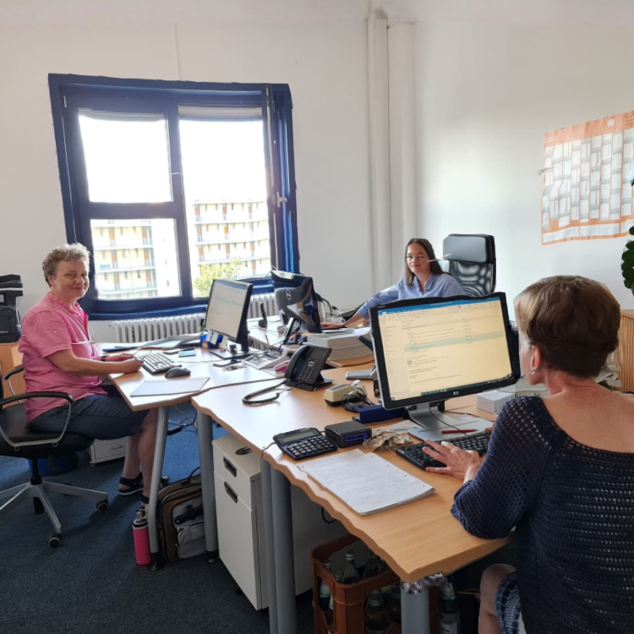
Struktur und Vernetzung
Ratsversammlung DPR e.V.
ADS• AVG • BeKD • BFLK • BLGS •
BVPM • BVG • DBfK • DEGEA • DGF • DHV • DPV • KPV •
VdS • VfAP • VPU
Kontakt zu
Bundestag
Bundesrat
Bundeskanzleramt
Bundesregierung
Parteien
Landesministerien
EU
Kooperationen
Dekanekonferenz (DEKA)
Deutsches Netzwerk für
Qualitätsentwicklung in der Pflege (DNQP)
Deutsche Gesellschaft für Pflegewissenschaft (DGP)
Fachverlage Medizin und Pflege
Landespflegekammern
Präsidium
7 Mitglieder • Wahlperiode 4 Jahre
Ehrenamt
Gesetzliche Beteiligung
Gemeinsamer Bundesausschuss (G-BA)
Qualitätsausschuss Pflege
§§ 17 a, b, c KHG
Vertragliche Beteiligung
Aktionsbündnis Patientensicherheit (APS)
Gesellschafter RbP – Registrierung beruflich Pflegender
Critical Incident Reporting System (CIRS)
Gesprächspartner
BÄK
DKG
GKV / PKV
KBV
Gewerkschaften
Landespflegeräte
Beiratsfunktionen
DUK
Aktion Saubere Hände

Slide 11
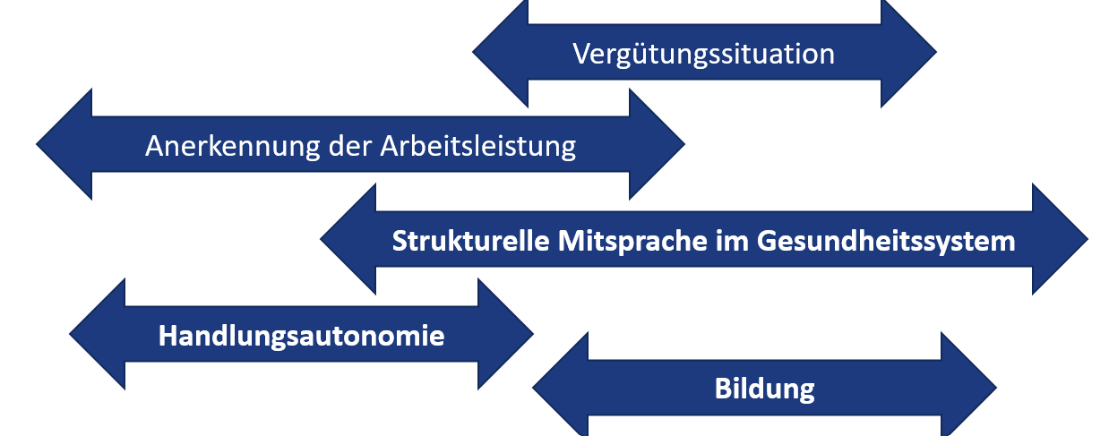
Der Möglichkeiten gäbe es viele (oder: Nachhaltiges Klatschen)
Bessere Arbeitsbedingungen
Vergütung
Personalausstattung in der Pflege
Mitsprache

Slide 12
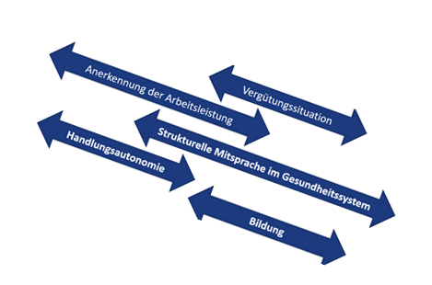

4000 Euro
"Comparable Worth" – Wirtschafts- und Sozialwissenschaftliches Institut (WSI) in der Hans-Böckler-Stiftung

Slide 13
Heilkundeübertragung
Neue Berufsfelder
Neue Gesundheitsversorgungsformen
Durchgängige Bildungskonzepte
Personalausstattung in der Pflege

Slide 14
Aktuelles
Aktuelle DPR-Positionen zu Themen wie
Personalausstattung in der Pflege,
Bundespflegekammer,
Digitalisierung in der Pflege finden Sie unter
https://deutscher-pflegerat.de/category/personalausstattung/
Den Newsletter des DPR finden Sie unter https://deutscher-pflegerat.de/verband/newsletter/
Aktuelle Pressemitteilungen finden Sie unter https://deutscher-pflegerat.de/category/pressemitteilungen/

Slide 15

Haben Sie Fragen?

